Slide 1
A Fundamental Tradeoff between Computation and Communication in Distributed Computing
Songze Li, Student Member, IEEE, Mohammad Ali Maddah-Ali, Member, IEEE,
Qian Yu, Student Member, IEEE, and A. Salman Avestimehr, Senior Member, IEEE
IEEE Transactions on Information Theory ( Volume: 64 , Issue: 1 , Jan. 2018 )

Slide 2
Introduction
Problem formulation
Main results
General achievable scheme
Examples
Converse of theorem 1 and theorem 2
Implementation and empirical evaluation
Concluding remarks and future directions

Slide 3
Introduction
MapReduce是一个并行计算模型用于传输连续的任务到并行的节点上。
分为三个阶段
Map
Shuffle
Reduce
经验证，在MapReduce模型下，所有任务运行时间的70%的时间都花在的shuffle阶段
本文提出了一种用编码来减少shuffle阶段的通信负载，从而加速整个运算过程的方法

Slide 4
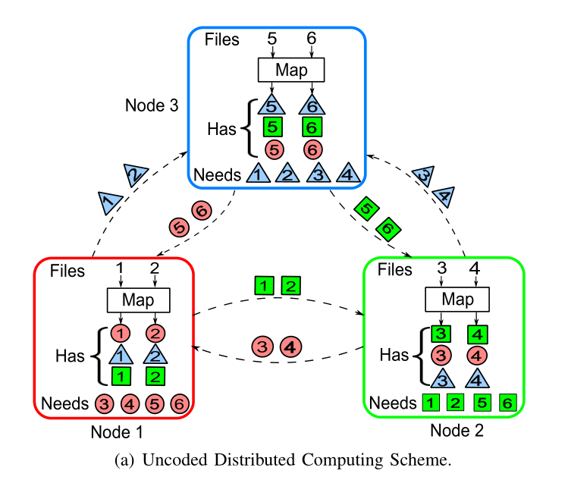
Introduction(MapReduce)
Q个output functions，N个输入文件，K个节点
每个节点N/K个输入文件，Q/K个output functions
传统的MapReduce工作流程如下：
Map阶段，每个输入文件都将生产Q个中间值，每个中间值都将对应一个output function。
Shuffle阶段，每个节点把目标function所需要的中间值发送到目标function所在的节点。(一部分中间值和目标function在同一个节点，此时不需要传输)
Reduce阶段，每个节点完成所有output functions
Q=3个output functions
N=6个输入文件
K=3个节点

Slide 5
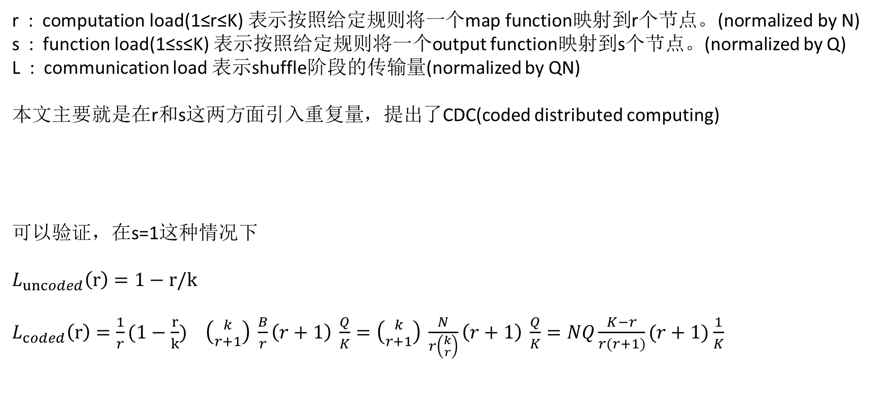
Introduction(Coded MapReduce)
r : computation load(1≤r≤K) 表示按照给定规则将一个map function映射到r个节点。(normalized by N)
s : function load(1≤s≤K) 表示按照给定规则将一个output function映射到s个节点。(normalized by Q)
L : communication load 表示shuffle阶段的传输量(normalized by QN)
本文主要就是在r和s这两方面引入重复量，提出了CDC(coded distributed computing)
可以验证，在s=1这种情况下
$$L_{uncoded}\left(r\right)=1−r/k$$
$L_{coded}\left(r\right)=\frac{1}{r}(1−\frac{r}{k})$ $\left({k \atop r+1}\right) \frac{B}{r}\left(r+1\right) \frac{Q}{K}=\left({k \atop r+1}\right) \frac{N}{r\left({k \atop r}\right)}\left(r+1\right) \frac{Q}{K}=NQ\frac{K−r}{r(r+1)}(r+1)$ $\frac{1}{K}$

Slide 6
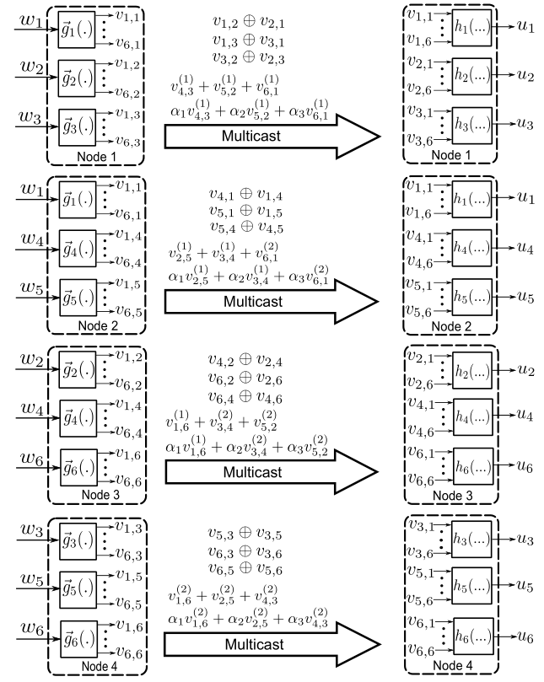
Introduction(MapReduce)
Q=6个output functions
N=6个输入文件
K=4个节点
r=2表示每一个文件映射到了两个节点
s=2表示每一个output function映射到两个节点
传统的MapReduce就是r=1且s=1

Slide 7
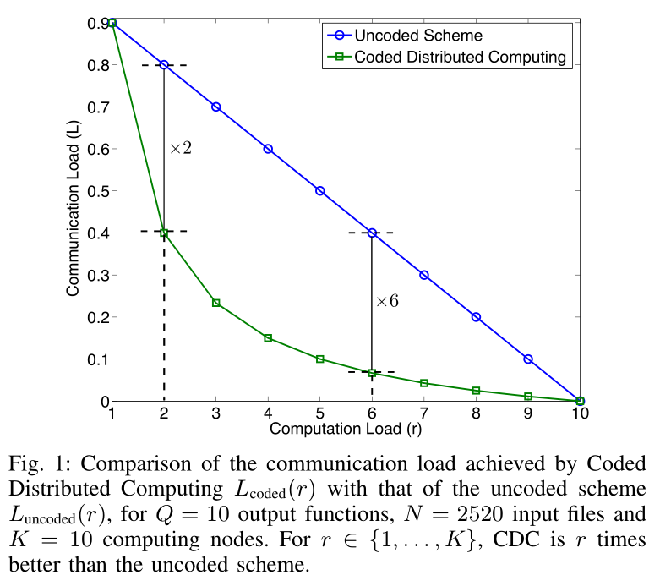
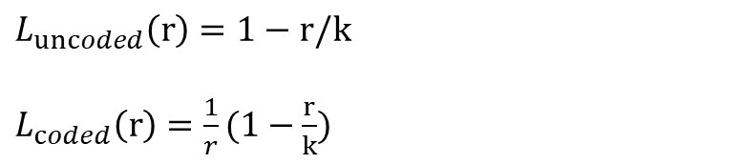
Introduction(Coded MapReduce(s=1))
$$L_{uncoded}\left(r\right)=1−r/k$$
$L_{coded}\left(r\right)=\frac{1}{r}(1−\frac{r}{k})$

Slide 8
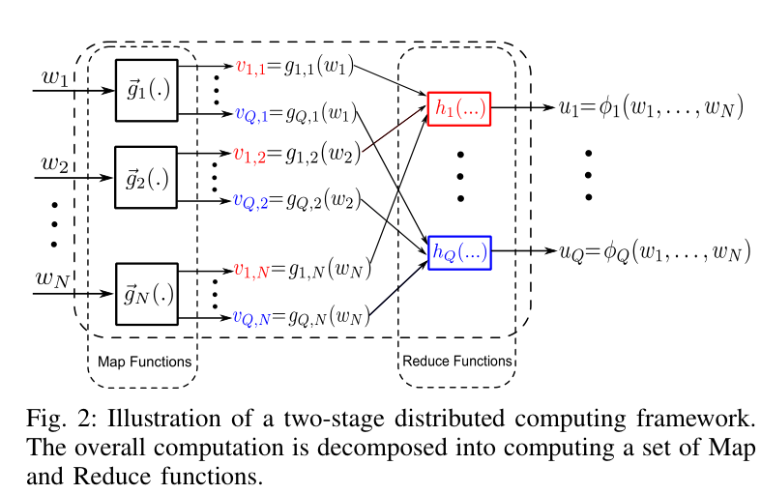
Problem formulation
最终目的：求Q个output functions
关注一个output function，可以看成先执行N个map functions,再执行一个reduce function
关注一个map function，一个map function对应一个file，有Q个中间值产生
关注一个reduce function，将n个所需的中间值作为输入，输出结果

Slide 9
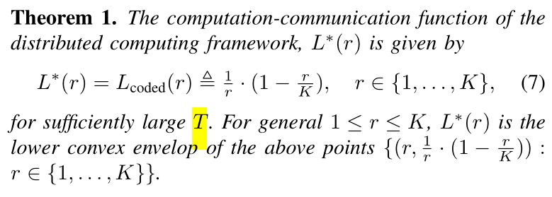
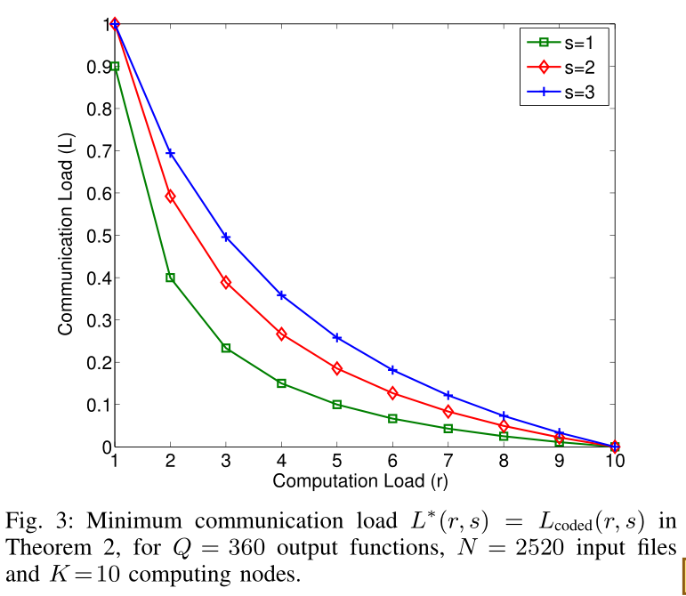
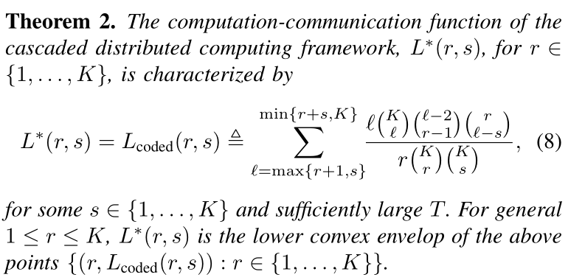
Main results
r增加意味着map phase的时间增加，所以本质上是牺牲map时间来减少shuffle时间
定理1是定理2的特殊情况

Slide 10
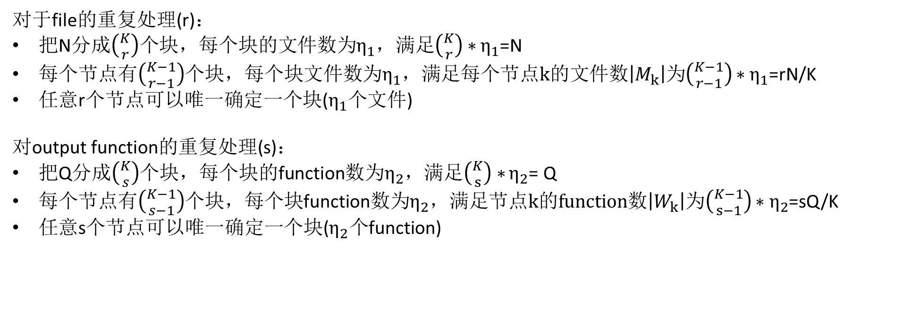
General achievable scheme(file and function placement)
对于file的重复处理(r)：
把N分成$\left({K \atop r}\right)个$块，每个块的文件数为$η_{1}$，满足$\left({K \atop r}\right)∗$ $η_{1}$=N
每个节点有$\left({K−1 \atop r−1}\right)$个块，每个块文件数为$η_{1}$，满足每个$节点k的文件数\left|M_{k}\right|为\left({K−1 \atop r−1}\right)$ $∗{ η}_{1}$=rN/K
任意r个节点可以唯一确定一个块($η_{1}$个文件)
对output function的重复处理(s)：
把Q分成$\left({K \atop s}\right)$个块，每个块的function数为$η_{2}$，满足$\left({K \atop s}\right)∗$ $η_{2}$= Q
每个节点有$\left({K−1 \atop s−1}\right)$个块，每个块function数为$η_{2}$，满足$节点k的function数\left|W_{k}\right|为\left({K−1 \atop s−1}\right)$ $∗{ η}_{2}$=sQ/K
任意s个节点可以唯一确定一个块($η_{2}个$function)

Slide 11
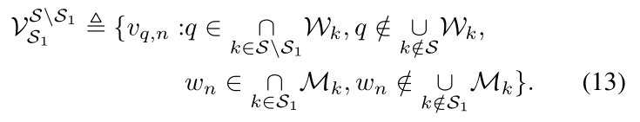
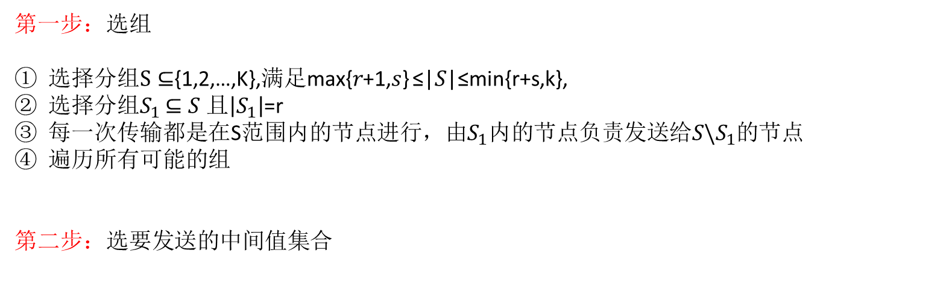
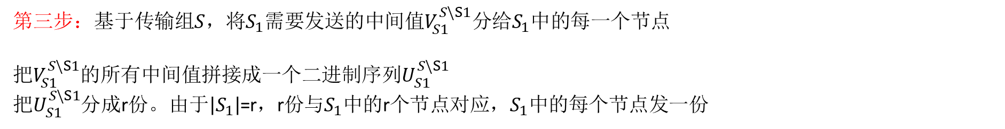
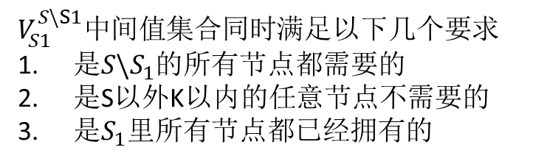
General achievable scheme(shuffle scheme)
第一步：选组
选择分组$S⊆${1,2,…,K},满足max⁡{𝑟+1,𝑠} ≤|𝑆|≤min{r+s,k},
选择分组$S_{1}$ $⊆S$ 且$\left|S_{1}\right|$=r
每一次传输都是在S范围内的节点进行，由$S_{1}$内的节点负责发送给$S\backslash S_{1}$的节点
遍历所有可能的组
第二步：选要发送的中间值集合
$V_{S1}^{S\backslash S1}中间值集合同时$满足以下几个要求
是$S\backslash S_{1}$的所有节点都需要的
是S以外K以内的任意节点不需要的
是$S_{1}$里所有节点都已经拥有的
第三步：基于传输组$S$，将$S_{1}$需要发送的中间值$V_{S1}^{S\backslash S1}分给S_{1}$中的每一个节点
把$V_{S1}^{S\backslash S1}$的所有中间值拼接成一个二进制序列$U_{S1}^{S\backslash S1}$
把$U_{S1}^{S\backslash S1}$分成r份。由于$\left|S_{1}\right|$=r，r份与$S_{1}$中的r个节点对应，$S_{1}$中的每个节点发一份

Slide 12
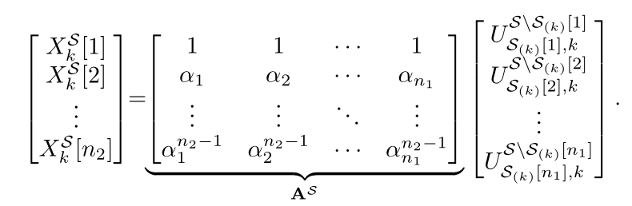
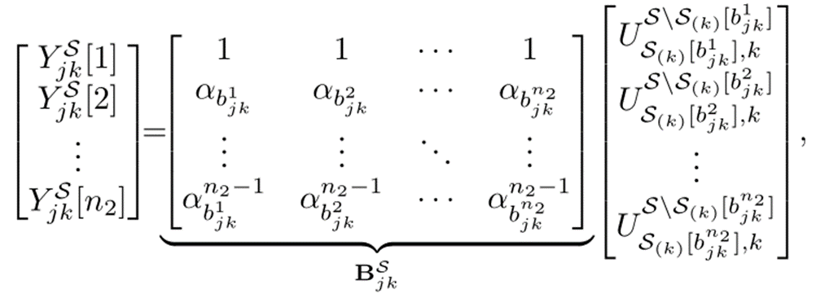

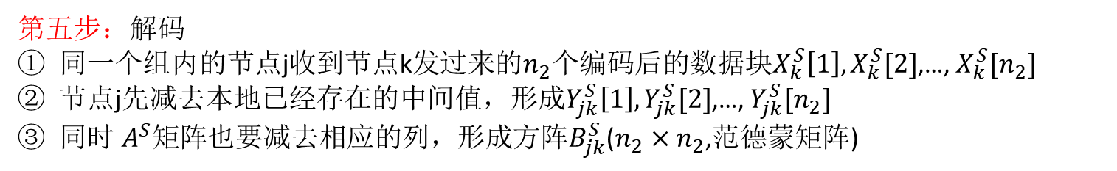
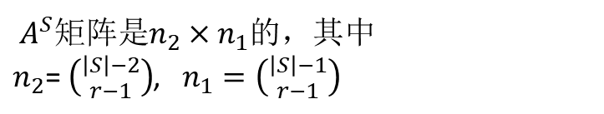
General achievable scheme
第四步：编码
对于节点k，对于任意S$⊆${1,2,…,K}, max⁡{𝑟+1,𝑠} $≤\left|S\right|≤$min{r+s,k},计算
${ A}^{S}矩阵是n_{2}×n_{1}$的，其中
$n_{2}$= $\left({\left|S\right|−2 \atop r−1}\right)$, $n_{1}=\left({\left|S\right|−1 \atop r−1}\right)$
第五步：解码
同一个组内的节点j收到节点k发过来的$n_{2}$个编码后的数据块$X_{k}^{S}\left[1\right], X_{k}^{S}[2]$,…,${ X}_{k}^{S}[n_{2}]$
节点j先减去本地已经存在的中间值，形成$Y_{jk}^{S}\left[1\right], Y_{jk}^{S}[2]$,…,${ Y}_{jk}^{S}[n_{2}]$
同时${ A}^{S}矩阵$也要减去相应的列，形成$方阵B_{jk}^{S}$($n_{2}×n_{2}$,范德蒙矩阵)
可求得节点j需要的且不存在的$n_{2}$个中间值

Slide 13
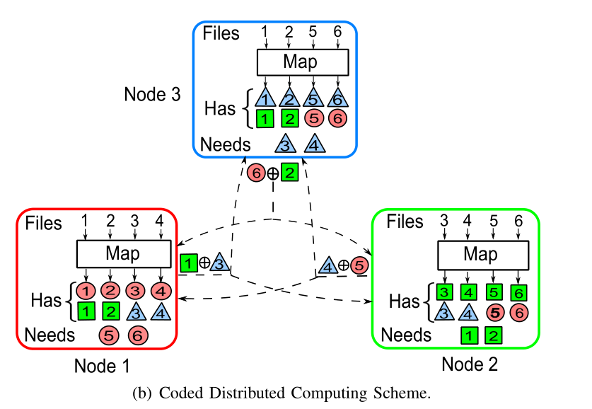
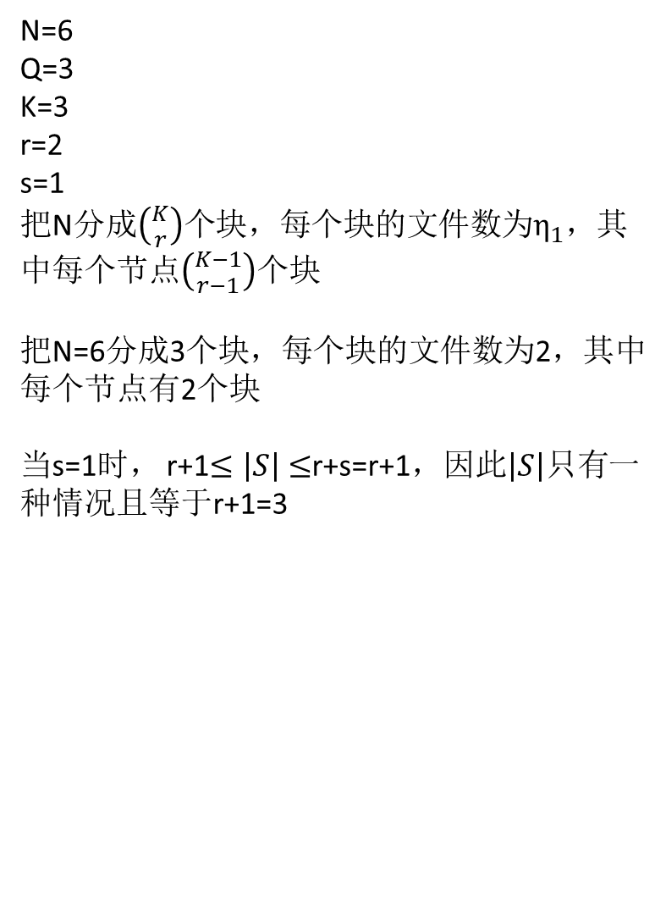
Examples(uncoded and coded for r=2 and s=1)
N=6
Q=3
K=3
r=2
s=1
把N分成$\left({K \atop r}\right)个$块，每个块的文件数为$η_{1}$，其中每个节点$\left({K−1 \atop r−1}\right)$个块
把N=6分成3个块，每个块的文件数为2，其中每个节点有2个块
当s=1时， r+1$≤\left|S\right|≤$r+s=r+1，因此$\left|S\right|只有$一种情况且等于r+1=3

Slide 14

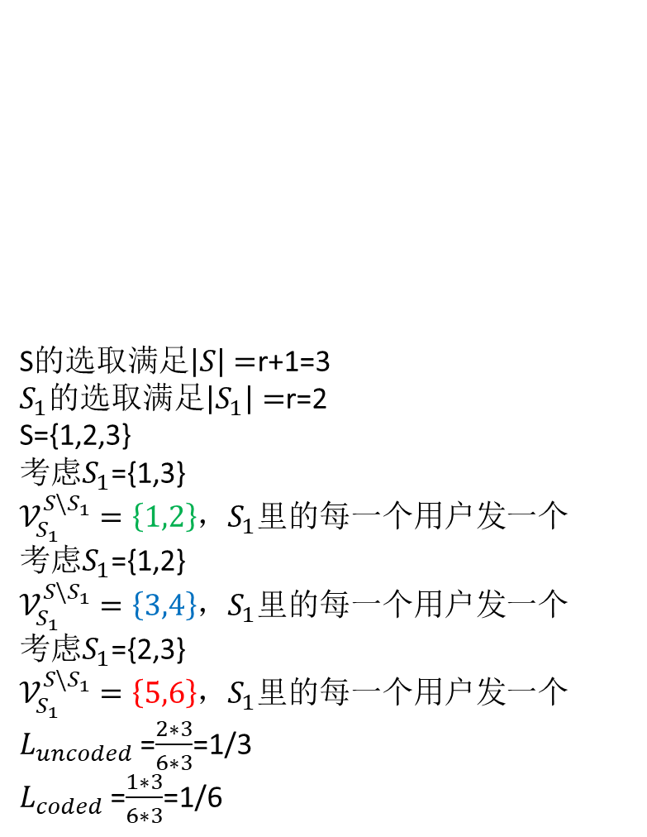
Examples(uncoded and coded for r=2 and s=1)
S的$选取满足\left|S\right|=$r+1=3
$S_{1}$的选取满足$\left|S_{1}\right|=$r=2
S={1,2,3}
考虑$S_{1}$={1,3}
$𝒱_{S_{1}}^{S\backslash S_{1}}=\left\{1,2\right\}$，$S_{1}$里的每一个用户发一个
考虑$S_{1}$={1,2}
$𝒱_{S_{1}}^{S\backslash S_{1}}=\left\{3,4\right\}$，$S_{1}$里的每一个用户发一个
考虑$S_{1}$={2,3}
$𝒱_{S_{1}}^{S\backslash S_{1}}=\left\{5,6\right\}$，$S_{1}$里的每一个用户发一个
$L_{uncoded}$=$\frac{2∗3}{6∗3}$=1/3
$L_{coded}$=$\frac{1∗3}{6∗3}$=1/6

Slide 15
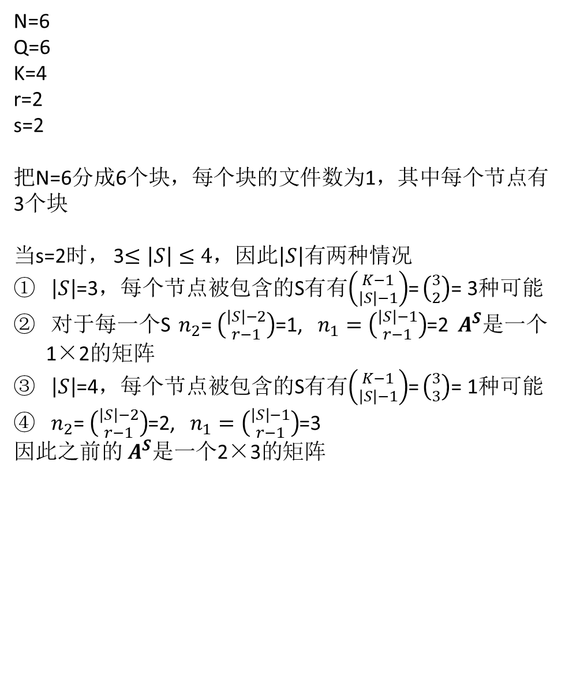

Examples(CDC for s＞1)
N=6
Q=6
K=4
r=2
s=2
把N=6分成6个块，每个块的文件数为1，其中每个节点有3个块
当s=2时， 3$≤\left|S\right|≤4$，因此$\left|S\right|有两$种情况
$\left|S\right|$=3，每个节点被包含的S有有$\left({K−1 \atop \left|S\right|−1}\right)$= $\left({3 \atop 2}\right)$= 3种可能
对于每一个S $n_{2}$= $\left({\left|S\right|−2 \atop r−1}\right)$=1, $n_{1}=\left({\left|S\right|−1 \atop r−1}\right)$=2 ${ A}^{S}$是一个1×2的矩阵
$\left|S\right|$=4，每个节点被包含的S有有$\left({K−1 \atop \left|S\right|−1}\right)$= $\left({3 \atop 3}\right)$= 1种可能
$n_{2}$= $\left({\left|S\right|−2 \atop r−1}\right)$=2, $n_{1}=\left({\left|S\right|−1 \atop r−1}\right)$=3
因此之前的${ A}^{S}$是一个2×3的矩阵
$v_{q,n}$表示文件n产生的，是output function q需要的中间值

Slide 16
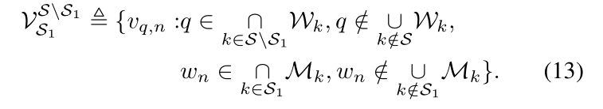
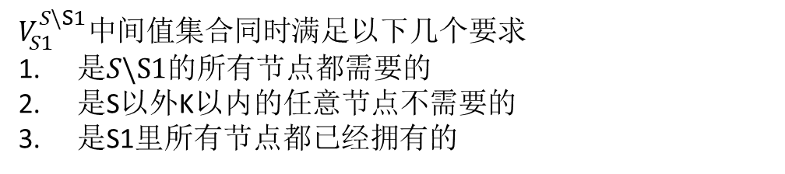

Examples(CDC for s＞1)
$V_{S1}^{S\backslash S1}中间值集合同时$满足以下几个要求
是$S\backslash S1$的所有节点都需要的
是S以外K以内的任意节点不需要的
是S1里所有节点都已经拥有的
3$≤\left|S\right|≤4$，因此$\left|S\right|有两$种情况
当$\left|S\right|$=3时，考虑S={1,2,3}，与节点1相关的集合有$S_{1}$={1,2}和$S_{2}$={1,3}($\left|S_{1}\right|$= $\left|S_{2}\right|$=r=2)。
考虑$S_{1}$={1,2}，则$V_{S1}^{S\backslash S1}$={$v_{2,1}$, $v_{4,1}$}这里根据规则把$V_{S1}^{S\backslash S1}$分成r=2份($\left|S_{1}\right|$=2)，分别分配给$S_{1}$的两个节点。这里根据图示，作者把$v_{2,1}$分配给了节点1，把$v_{4,1}$给了节点2。
考虑$S_{2}$={1,3}，则$V_{S1}^{S\backslash S1}$={$v_{4,2}$, $v_{1,2}$}这里根据图示，作者把$v_{4,2}$分配给了节点3，把$v_{2,1}$给了节点1。

Slide 17
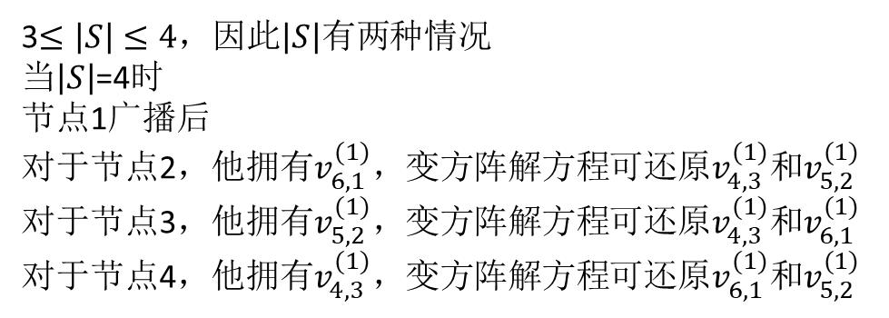
Examples(CDC for s＞1)
$V_{S1}^{S\backslash S1}中间值集合同时$满足以下几个要求
是$S\backslash S1$的所有节点都需要的
是S以外K以内的任意节点不需要的
是S1里所有节点都已经拥有的
3$≤\left|S\right|≤4$，因此$\left|S\right|有两$种情况
当$\left|S\right|$=4时
节点1广播后
对于节点2，他拥有$v_{6,1}^{(1)}，变方阵解方程$可还原$v_{4,3}^{(1)}和v_{5,2}^{(1)}$
对于节点3，他拥有$v_{5,2}^{(1)}，变方阵解方程$可还原$v_{4,3}^{(1)}和v_{6,1}^{(1)}$
对于节点4，他拥有$v_{4,3}^{(1)}，变方阵解方程$可还原$v_{6,1}^{(1)}和v_{5,2}^{(1)}$

Slide 18
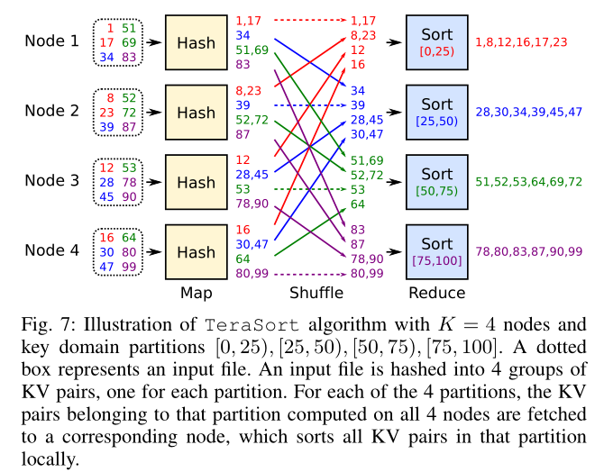
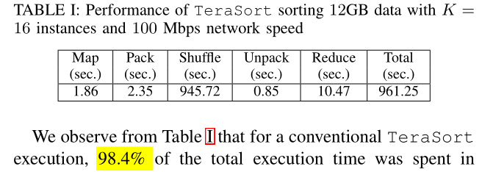
Implementation and empirical evaluation(TeraSort)
TeraSort是Hadoop中一种对大数据进行排序的算法。输入数据的形式是key-value(KV)pairs。
Key是10字节整型变量，value是字符串
Input data分组
每个节点对input data分类
shuffle中间值
每个节点排序

Slide 19
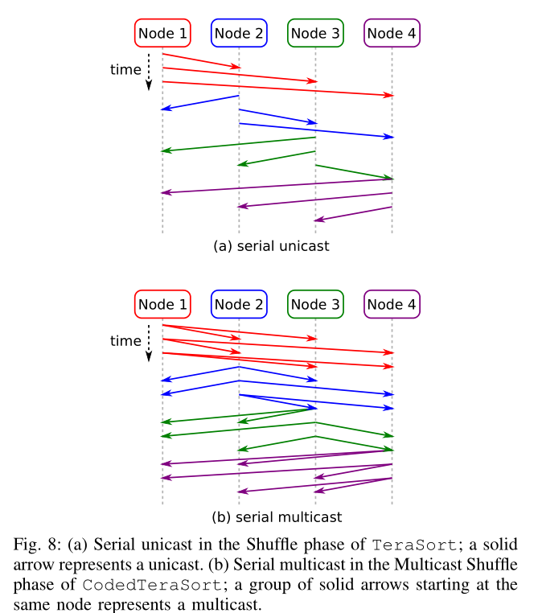
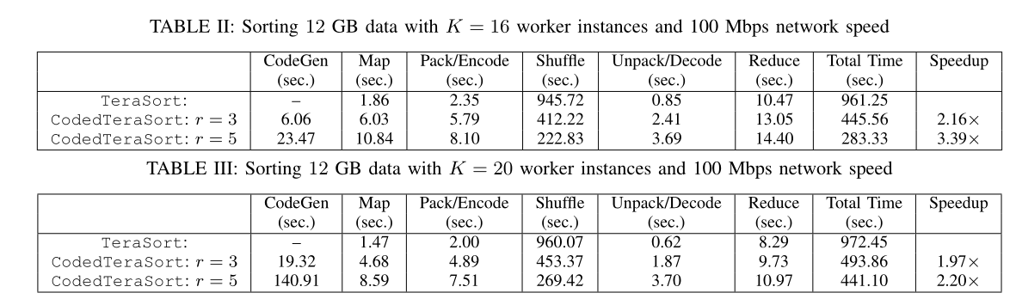
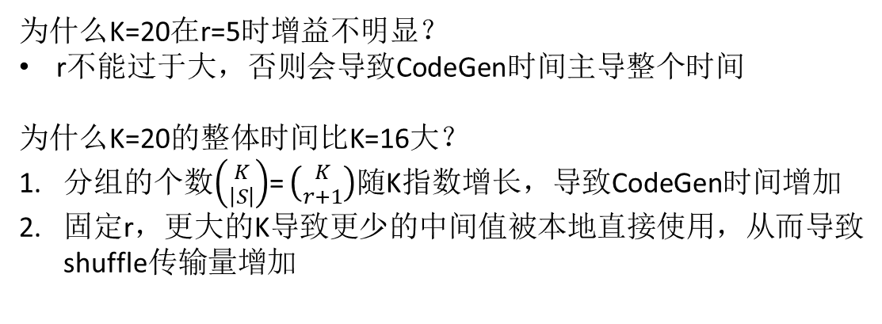
Implementation and empirical evaluation(Coded TeraSort)
为什么K=20在r=5时增益不明显？
r不能过于大，否则会导致CodeGen时间主导整个时间
为什么K=20的整体时间比K=16大？
分组的个数$\left({K \atop \left|S\right|}\right)$= $\left({K \atop r+1}\right)随$K指数增长，导致CodeGen时间增加
固定r，更大的K导致更少的中间值被本地直接使用，从而导致shuffle传输量增加

Slide 20
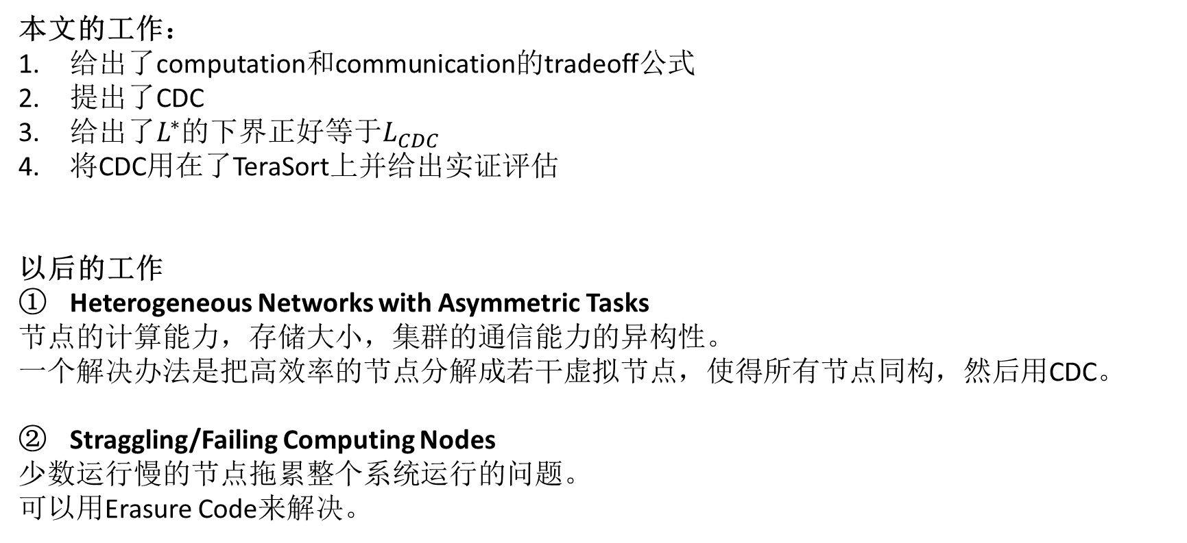
Concluding remarks and future directions
本文的工作：
给出了computation和communication的tradeoff公式
提出了CDC
给出了$L^{∗}$的下界正好等于$L_{CDC}$
将CDC用在了TeraSort上并给出实证评估
以后的工作
Heterogeneous Networks with Asymmetric Tasks
节点的计算能力，存储大小，集群的通信能力的异构性。
一个解决办法是把高效率的节点分解成若干虚拟节点，使得所有节点同构，然后用CDC。
Straggling/Failing Computing Nodes
少数运行慢的节点拖累整个系统运行的问题。
可以用Erasure Code来解决。

Slide 21
Concluding remarks and future directions
Multi-Stage Computation Tasks
多级的MapReduce可以用在机器学习算法、SQL查询、科学分析。
一种办法是用定理2给出的扩展CDC来对每个Stage进行计算。
Multi-Layer Networks and Structured Topology
本文的节点只有一层。涉及多层的结果(Fat Tree结构)。要考虑Shuffle Data的路径长度、更高的链路拥塞程度、不同的链路容量和不同层的广播开销。
Coded Edge/Fog Computing
在边缘计算中，大量的计算分散到了边缘节点(手机，笔记本，智能汽车)。在这种情景下，这些边缘节点为本文的算法提供了适用场景，可以用编码思想来减少传输量。

